Slide 1
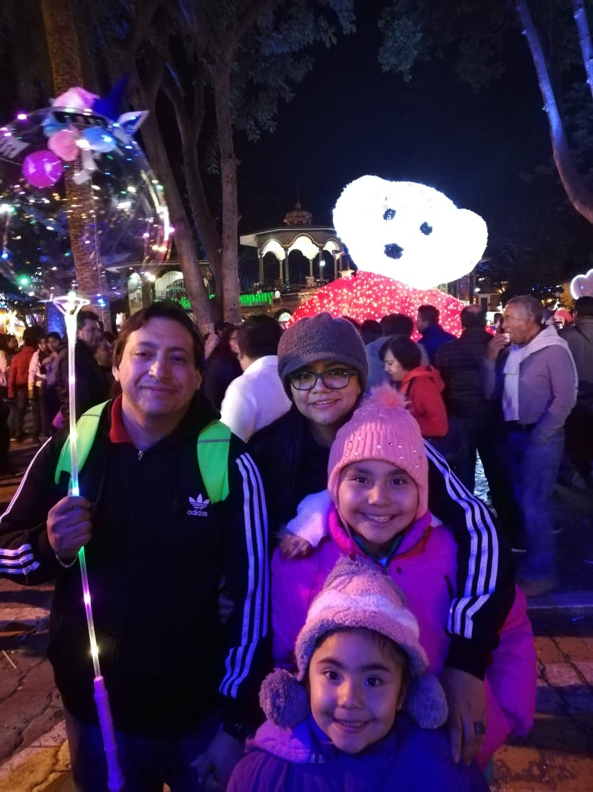
Viajes Navideños en Familia
Mi colección de momentos con mi
familia

Slide 2
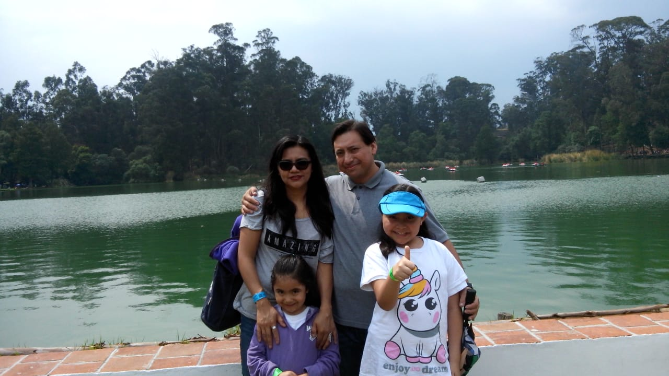
Gracias por todo
Y por estar siempre conmigo

Slide 3
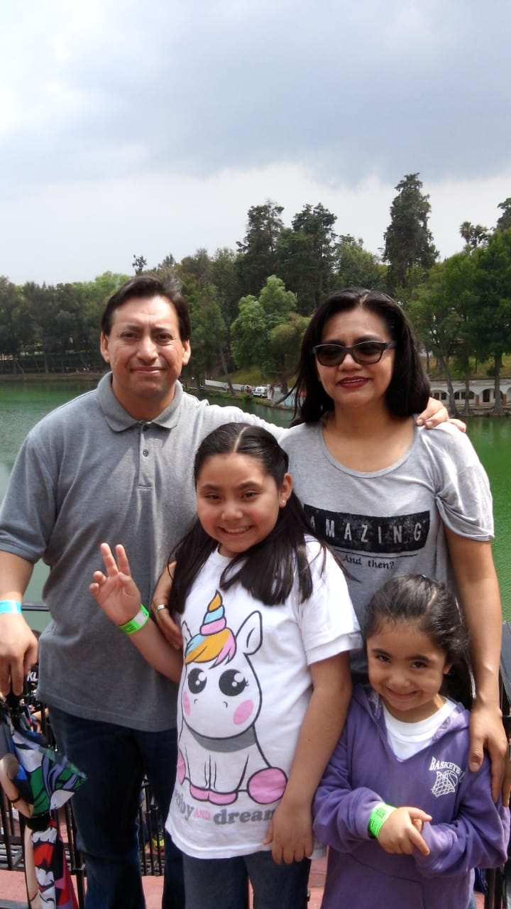
Gracias por nuestras experiencias
Los quiero demasiado

Slide 4
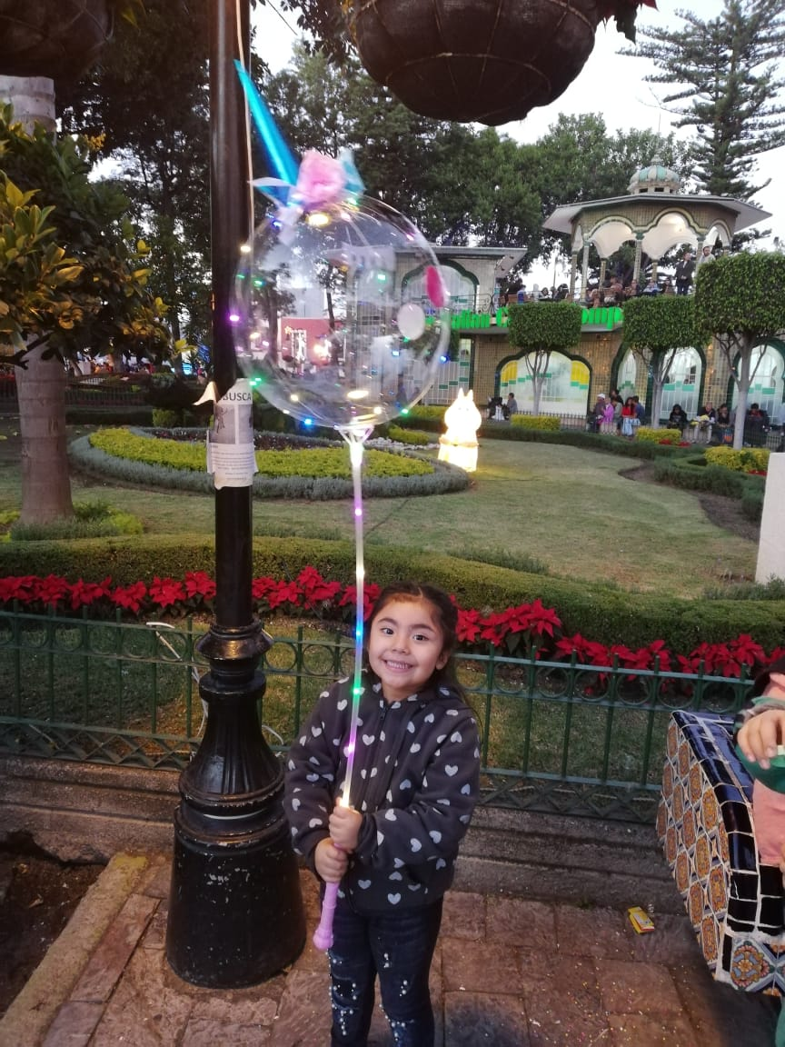
Felices fiestas
And Merry Christmas for Jones family!
Y les deseo muchos abrazos y besos

Slide 5
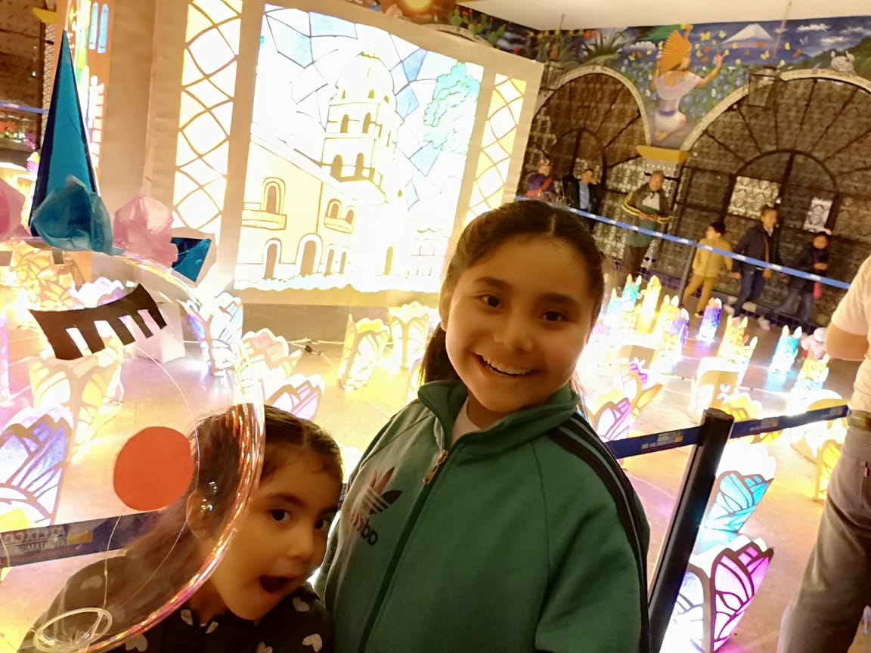
Feliz dia
Ustedes son muy importantes para mi

Slide 6
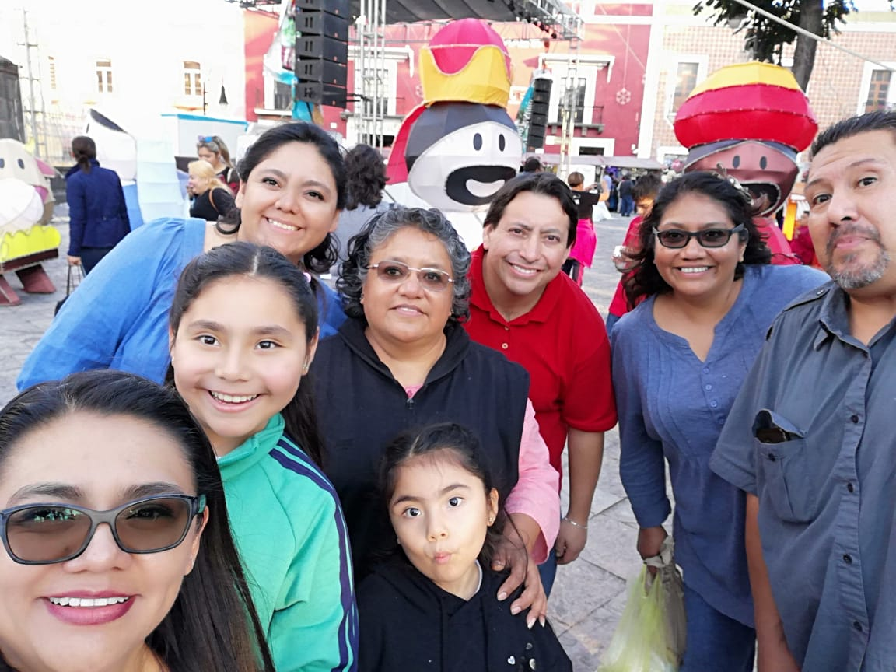
Se acuerdan cuando vimos a los reyes magos como globos
Estábamos muy felices

Slide 7
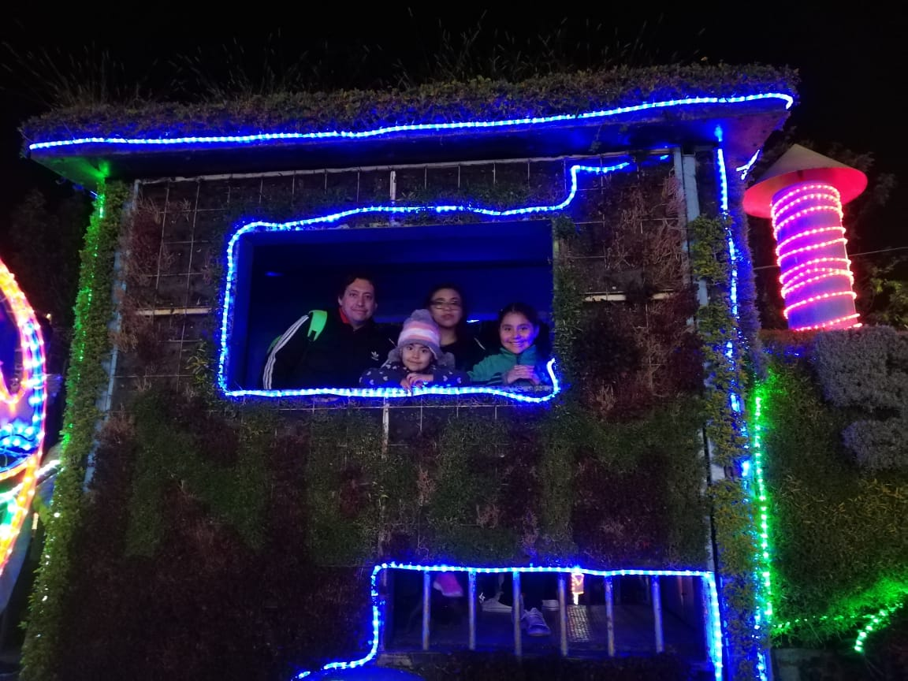
felicidades
Deseando una feliz navidad

Slide 8
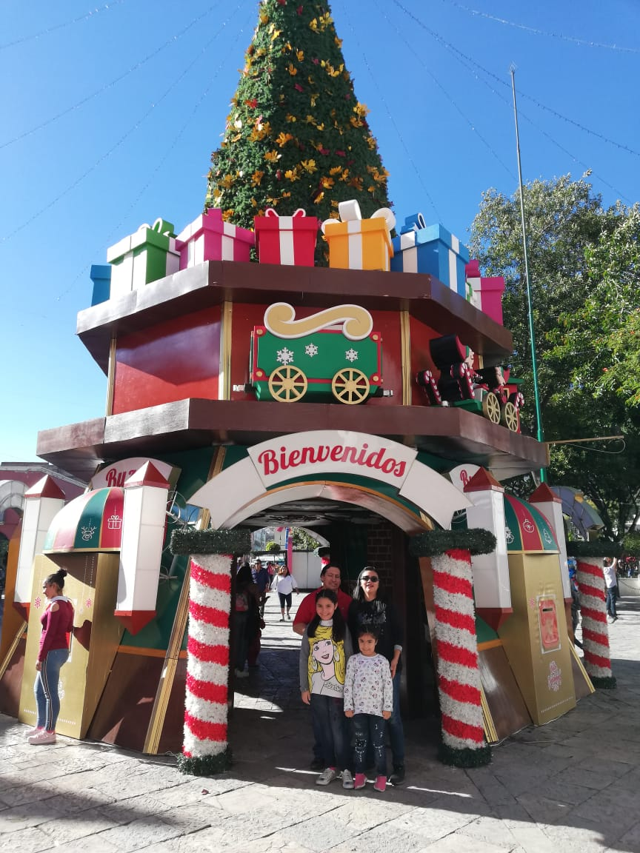
gracias
Para celebrar las navidades hermosas

Slide 9
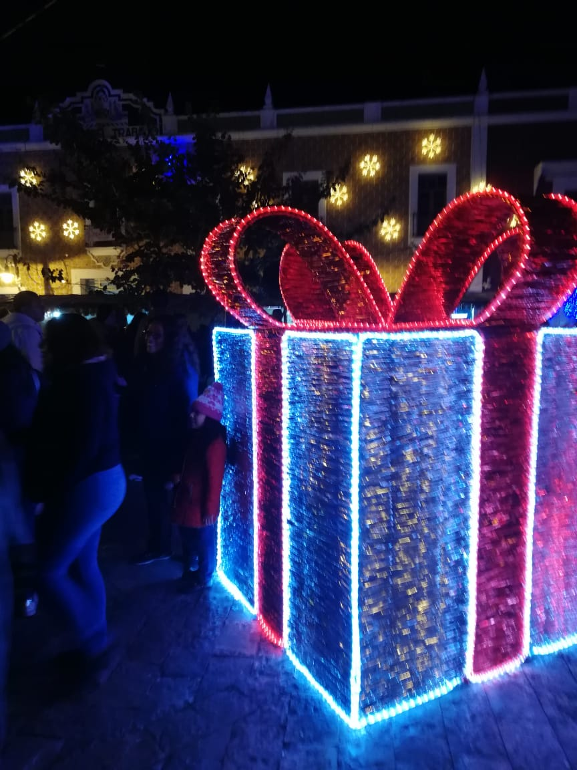
Se acuerdan cuando fuimos a atlixco
Y vimos un regalo muy grande con luces y le tomamos una foto

Slide 10
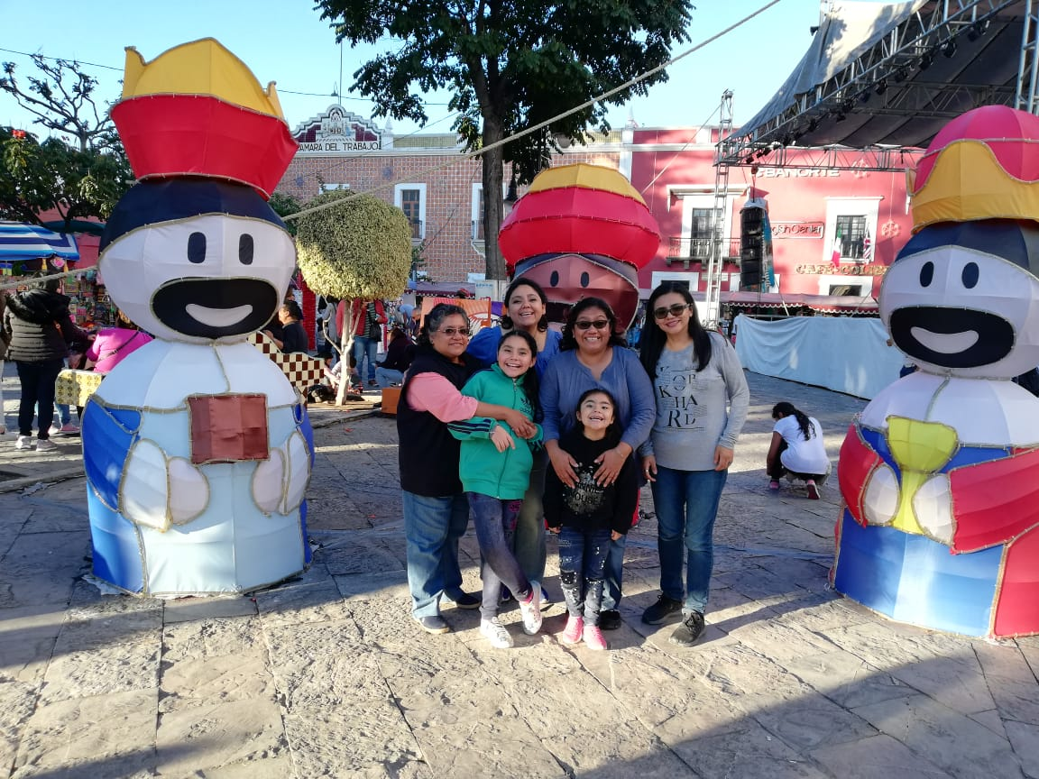
Feliz Navidad
A toda mi familia

